Slide 1
静岡県
高度情報化基本計画（ICT戦略2018）
官民データ活用推進計画
概要版
2018年（平成30年）３月

Slide 2
基本方針

Slide 3
計画の基本方針
基本理念
基本戦略
人とICT/データが織りなす
超スマート社会の実現
~ICT/データ利活用により、富を生み、
士(人)を育み、豊かで快適な地域 社会を創る~
【①新世代のICT（IoT、AＩ等）への対応】
・新世代ICTの実用化を促進し、行政への導入検討、 企業への導入支援
・センサ等から得られるデータ通信基盤・環境整備と、整備
・5Gや4K8Kの普及に対応できる環境整備と利活用
【②デジタルデータの流通・利活用の促進】
・データを重視したICT利活用のため、行政・企業のデータをデジタル化
・社会全体でデータをオープン化を図る環境を整備し、利活用する
・データの活発な循環やビッグデータの流通を図る環境整備
・AIが能力を発揮するためのビッグデータ等の利活用
【③オープンイノベーションの促進】
・スマートデバイスと利活用アイデアを結合し、新たなICT・ソフトの実用化
・民産学官連携・住民参加によるICT/データ利活用の提案・実証・実用化
・異業種交流、分野横断的な情報連携し、有益なICTやソフト等を実用化
・人とAIとの共存や連携を踏まえた適正なICT/データ利活用
【超スマート社会】
あらゆる人がいきいきと快適な暮らしができ、
豊かで活力のある「人間中心の質の高い社会」
新たな価値の創出
(富づくり)
豊かで快適な
質の高い
地域社会創造
ICT/データ利活用の人材育成・養成（人づくり）
生活利便性・安全性の
向上（裾野の広がり）
計画推進の視点
【①民産学官連携、住民参加の促進】
民産学官連携・住民参加により、活発にICT/データ利活用する機会を作る
【②教育、人材活用、人材育成・養成の推進】
ICT教育の充実とともに、有識者等の人材活用と専門的な技術を有する
人材や指導者となる人材育成・養成をする
【③セキュリティの重視】
リスク・情報管理の徹底、サイバー攻撃・ウイルス対策強化
県総合計画の施策実現への貢献
・安全・安心な地域づくり
・未来を担う有徳の人づくり
・豊かな暮らしの実現
・魅力の発信と交流の拡大
ICT/データ
利活用による

Slide 4
計画の基本方針と位置付け
計画の基本方針
基本理念
県総合計画の政策実現への貢献
基本戦略
人とICT/データが織りなす
超スマート社会の実現
「安全・安心な地域づくり」
「未来を担う有徳の人づくり」
「魅力の発信と交流の拡大」
「豊かな暮らしの実現」を推進
新世代のICT（IoT/AI等）への対応
デジタルデータの
流通・利活用の促進
【超スマート社会】
あらゆる人がいきいきと
快適な暮らしができ、
豊かで活力のある
「人間中心の質の高い社会」
オープンイノベージョンの促進
デジタル行政の推進
富をつくる
産業の展開
命を守る安全な
地域づくり
多彩なライフ
スタイルの提案
計画推進の視点
新たな価値の創出
安心して暮らせる
医療・福祉の充実
“ふじのくに”の魅力の向上と発信
民産学官連携、住民参加の促進
ICT/データ利活用の
人材育成・養成
子どもが健やかに
学び育つ地域の形成
世界の人々との
交流拡大
教育、人材活用、
人材育成・養成の推進
生活利便性・安全性の向上
誰もが活躍できる
社会の実現
セキュリティの重視
計画の位置付け
県高度情報化推進規定に基づく計画
県高度情報化基本計画・
官民データ活用推進計画
計画期間は2018年度〜2021年度
年度ごとにPDCAを実施し、KPIの
達成度を分析し、事業評価する。
官民データ活用推進基本法に基づく計画

Slide 5
ICTの現状と動向
データ
生成
収集
データ
保管
蓄積
データ
分析
解析
ICT・
データ
利活用
主要なICTを利活用し、効果を生み、ICT社会を実現する。
効果
未来のICT社会
暮らしの演出
（生活の利便性向上）
誰もがいつでもどこでも情報に
アクセスしデータ通信できる社会
主要なICT
スマートデバイス
IoT
超高速ブロードバンド
ビッグデータ
クラウドコンピューティング
ブロックチェーン
AI（人工知能）
音声等認識技術
マイナンバーカード
VR、AR
オープンデータ
データがICT利活用の根幹となり
経済を牽引し主導する社会
安全安心の確保
（生活の安全性向上）
官民データが広く公開され活発に流通され自由に利活用できる社会
デジタル形式で情報の作成・
処理・送受信が行われる社会
価値の創出
（産業等の振興・活性化）
国や地域・業種の境界を越えた
ICT利活用が進む社会
新たな価値が生み出され
ソリューションが図られる社会
効率・最適化の追求
（行政や企業等の生産性向上）
暮らしや経済活動が効率よく
最適化される社会

Slide 6
ICT/データ利活用に係る課題
社会的課題を、新世代のICTを活用し対応する。
【社会的課題への対応】 |  |  | 【新世代のICTの対応】
課題 分類 | 課題 | 対策例 | 通信環境の整備 | 新世代のICTの有効利活用 | データ大流通時代の到来 | 民産学官連携とICT人材育成
人 | 人口減少、若い世代の県外流出 | 就労機会、情報通信系産業支援 |  |  | ○ | ○
 | 少子高齢化進行、独居高齢者増加 | 子供と高齢者の福祉充実、就労支援 |  |  | ○
 | 疾病予防、体力づくり、食事等 | 健康管理、食育の充実 |  |  | ○
 | ICT利活用の全世代へ普及 | リスク教育、情報リテラシー向上 |  |  |  | ○
県土・地域・インフラ | 南海トラフ巨大地震、火山災害、 風水害への備え | 防災・減災、被災者支援や復旧・ 復興の準備 | ○ | ○
 | インフラの老朽化、限界集落・ 荒廃地等の増加 | 公共インフラの管理、県土保全・ 土地利用、都市計画推進 | ○ | ○
社会・経済 | 消費者の高品質志向、産業分野で競争激化 | 流通や商取引決済の効率化 |  | ○ | ○
 | 節約志向、省資源・省エネ | シェアリングエコノミー |  | ○ | ○
 | 働き方改革の進展、 地域移住希望者の増加 | 業務・事務の最適化、雇用拡大 |  | ○ | ○
 | 外国人観光客増加、テロ等の 危険性拡大 | 観光客への情報提供、防犯対策 |  | ○ | ○

Slide 7
基本施策

Slide 8
5つの基本施策
基本方針を進めるための5つの基本施策
①新世代ICT等の実装・利活用の促進
②データ通信基盤等の整備促進
④ICT/データに係る教育及び人材活用・育成の推進
⑤デジタル県庁・デジタル行政の推進
③データの循環・流通の促進

Slide 9

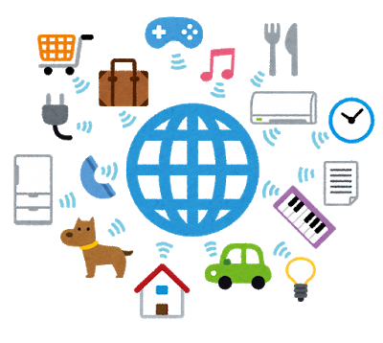

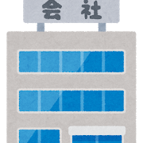
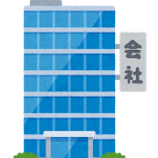



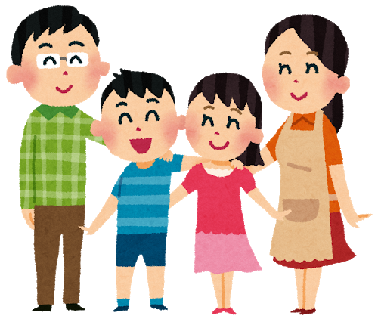
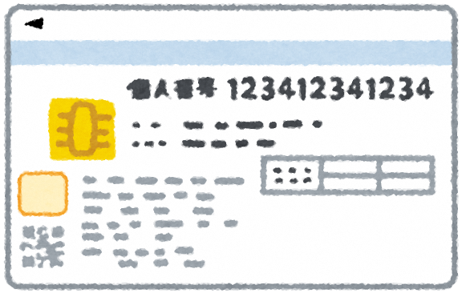
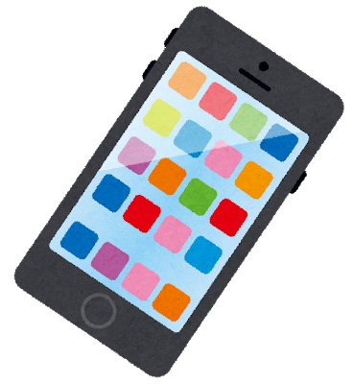
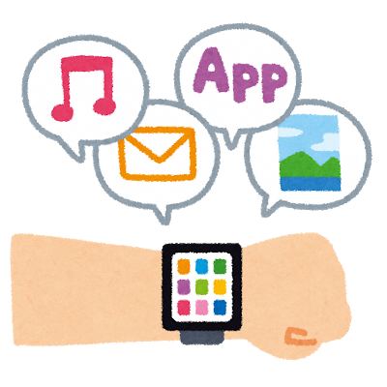
新世代ICT等の実装・利活用の促進
利活用促進、企業の支援
【基本的な取組】
IoT
AI
商品化・高品質化
事業者の連携
ビジネスマッチング
プロジェクト
共同研究
実証実験
質の高い
デジタルコンテンツ
学術機関
スマートデバイスの利活用促進
観光
生産管理
危機管理
公共施設
維持管理
医療
福祉
教育
住民参加型の
開発促進

Slide 10
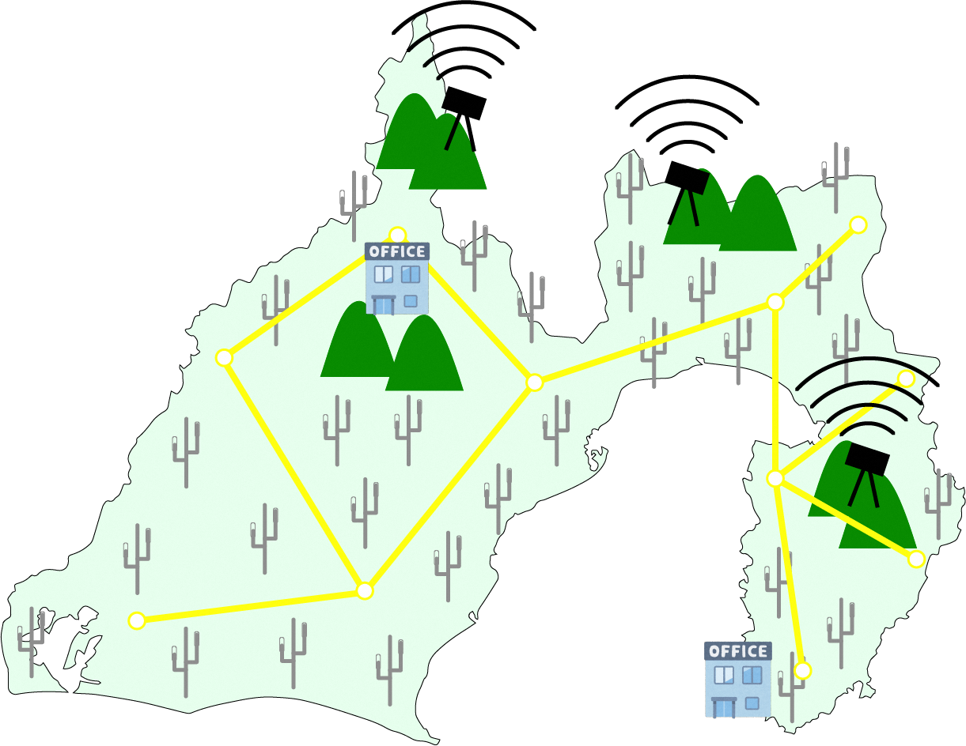
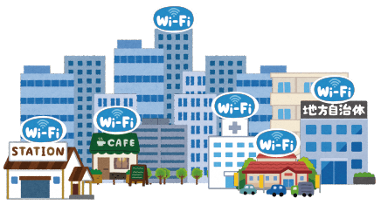
データ通信基盤等の整備促進
誰でもいつでもどこでも情報にアクセスできる。
LPWA等によるIoT（河川や
地震感知や移動体管理など）
通信基盤整備
公衆無線LANの設備促進
接続の簡略化
超高速ブロードバンド
の整備
LTEや5G等
高速無線通信の整備
サテライト
オフィスの誘致

Slide 11

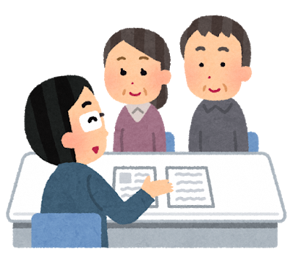
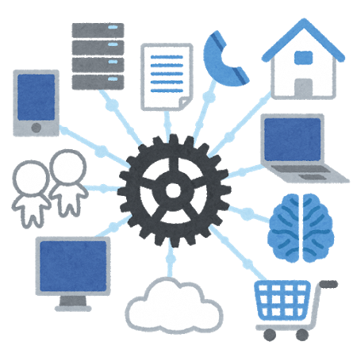

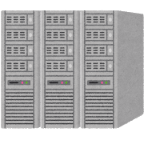

データの循環・流通の促進
【基本的な取組】
個人・企業等の権利利益の保護に配慮した適正な利活用環境の整備
データ・ファイル形式の標準化推進
相互運用性・安全性の確保
庁内
民間
利活用・流通促進
棚卸し
・ビッグデータ
取引仲介連携
・利活用連携
行政手続き
情報システム
庁内データ
事業者
サーバー事業者
データセンター
公開
公開
データ公開前提
の開発・改修
官民データ活用推進計画
施策の連携
学生、住民参加による
ソフト等の開発促進
国
市町
ふじのくにオープンデータカタログサイト
の機能強化、環境整備・普及促進
計画策定支援、施策の連携

Slide 12
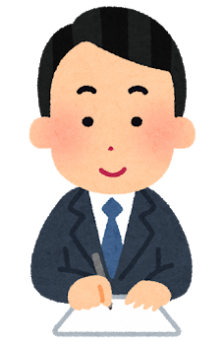




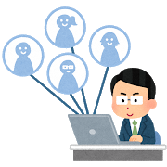
ICT/データに係る教育及び人材活用・育成の促進
【基本的な取組】
静岡県
ICT/データ利活用の促進、リテラシー、セキュリティ、ネット犯罪予防の研修
教育プログラム体系化
研修プログラムの策定
プログラミング教育
実施のための研修
ICT教育に携わる教員の
指導者育成・養成
データサイエンティスト養成
ICT教材
ICT機器、遠隔通信を
利用した教育の推進、
学習環境整備
導入、作成、活用
庁内
教員
指導者
学校
連携
民間
人材活用のために連携
クラウドソーシングの普及
担い手の育成・養成
有識者
指導者
技能者
ICT実装、プログラミング、データ分析の
人材の活用、育成・養成
雇用の創出
学術研究機関
ICT企業

Slide 13

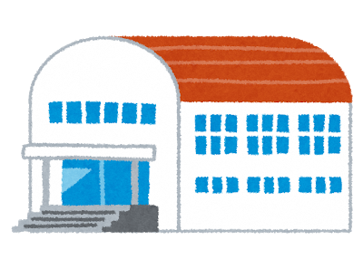
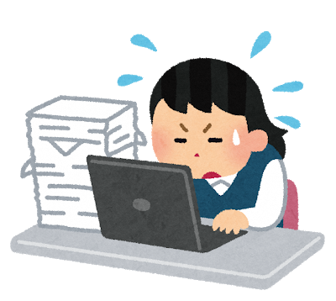
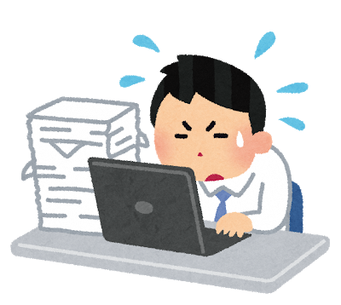
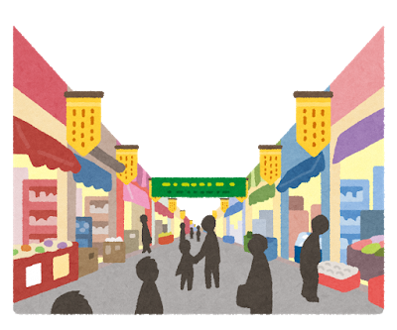

デジタル県庁・デジタル行政の推進
【基本的な取組】
庁内
・モバイル端末で
オンライン申請
・本人確認手続きの
簡素化
住民
情報システム最適化の推進
公共施設
次世代ICT導入
セキュリティ対策
行政
手続き
学校事務、行政事務
県庁クラウド
運用に民間
サービス活用
情報システム・
ネットワークの最適化
地域
働き方改革推進
セキュリテイ教育
データに基づく政策立案（EBPM）
地域経済ポイント導入
マイナンバー利活用
庁内データ
自治体クラウド導入促進
リアルタイム
コミュニケーション
ツール
テレワーク
各市町独自システムを共通化
A市
B市
C町
サテライト
自宅
自治体クラウド
コスト削減、セキュリティ向上

Slide 14
新たな利活用に向けて

Slide 15

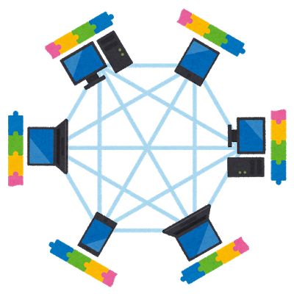
今後10年以内に見込まれる利活用方針
ICT利活用11種別の概要
No. | ICT種別 | 概要
1 | スマートデバイス | 容易に持ち運ぶことができ、インターネットへの接続など多用途に使用可能な端末
2 | IoT | あらゆるものをインターネットに接続し、データ収集などを可能にする技術
3 | 超高速ブロードバンド | 大容量のデータを高速で送受信できる 情報通信回線・基盤
4 | ビッグデータ | 各種センサなどで生成・蓄積された 多種多様かつ膨大なデータ群
5 | クラウドコンピューディング | データや業務システムを書く端末に保存 するのではなく、データセンターに保存しネットワークを通じて利用する携帯
6 | ブロックチェーン | データをネットワーク上の複数端末に安全な形で分散管理・保管する技術

Slide 16


今後10年以内に見込まれる利活用方針
No. | ICT種別 | 概要
7 | AI（人工知能） | コンピュータが人間と同様の知能を実現 するための基礎技術で、大量のデータから自動的に特徴や傾向を学習し、解析を 行う技術
8 | 音声等認識技術 | コンピュータが人間の言語や画像、感情、動作などを認識できる技術
9 | マイナンバーカード | マイナンバーが記録され公的個人認証サービス等の利用が可能なカード
10 | 仮想現実（VR） 拡張現実（AR） | ・仮想的な世界をあたかも現実のように 体験できる技術（VR） ・現実の風景に特定の情報を 重ね合わせて表示する技術（AR）
11 | オープンデータ | 誰もが容易に利用できる形で公開された官民データ及びその利活用を促進する 取り組み

Slide 17
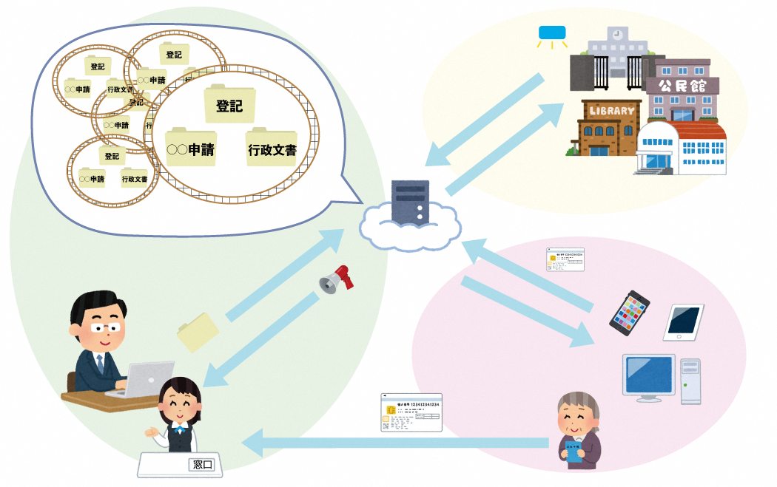
施策の導入、応用の可能性（例）
IoTとAIの活用で、省エネを意識した
空調管理や水道菅の故障を発見
センサー
クラウドの利用で、県民がどこからでもアクセスできる
センサー情報
AIによる施設管理・指示
ブロックチェーンを利用し、申請書類、行政文書を管理することで管理コスト、行政効率化
スマフォとマイナンバーを
利用したオンライン申請
文書・申請管理
オンライン申請
クラウド活用により
どこでも業務可能
マイナンバーを利用して
窓口業務を効率化
窓口でのマイナンバー利用
スマート デバイス | IoT | 超高速 ブロードバンド | ビッグデータ | クラウド コンピューティング | ブロックチェーン | AI （人工知能） | 音声等 認識技術 | マイナンバー カード | 仮想現実（VR）、 拡張現実（AR） | オープン データ

Slide 18
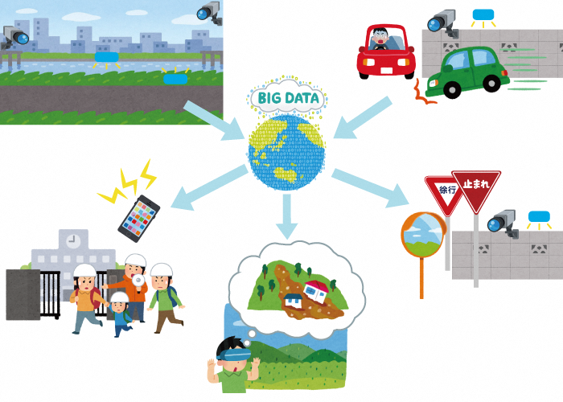
施策の導入、応用の可能性（例）
カメラ
カメラ、センサー
道路状況をカメラ画像やセンサー情報として
送信し蓄積する
カメラやセンサーで
水位、水量などを観測し
情報を蓄積する
センサー
交通情報を
収集
気象や河川
情報収集
避難所等のオープンデータ、AIによる状況解析結果を
反映させ適切な非難を指示
適切な
避難指示
AIを利用した
政策反映
発災時
シミュレーション
事故発生可能性の高い
ポイントをAIで抽出し、標識
や交通規制、カーブミラー
など道路行政に反映させる
3D地形データのオープンデータや、AIによるシミュレーション、VRを利用した疑似体験を通じた減災強化
スマート デバイス | IoT | 超高速 ブロードバンド | ビッグデータ | クラウド コンピューティング | ブロックチェーン | AI （人工知能） | 音声等 認識技術 | マイナンバー カード | 仮想現実（VR）、 拡張現実（AR） | オープン データ

Slide 19
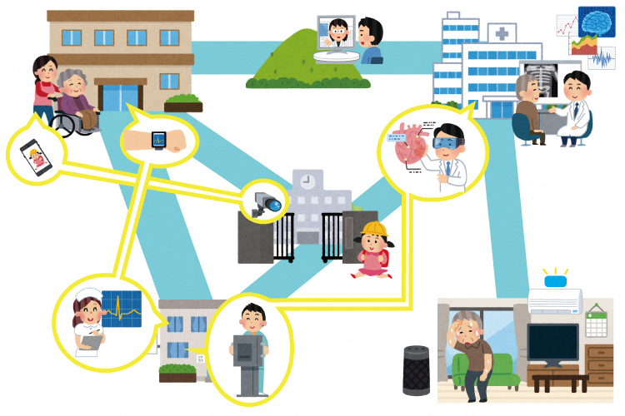
施策の導入、応用の可能性（例）
中山間地における
遠隔授業の実現
病歴・検診結果を
AIを活用し個人に
適した健康指導、
医療サービスを
提供する
ウェアラブル
スマホ
子供の登下校の様子をカメラの画像認識を利用して見守り
カメラ
超高速ブロードバンドを
利用した遠隔医療
センサー
ウェアラブル端末を
利用した入所者の
健康管理
スマートスピーカーを利用した緊急時の
病院連絡
スマートスピーカー
スマート デバイス | IoT | 超高速 ブロードバンド | ビッグデータ | クラウド コンピューティング | ブロックチェーン | AI （人工知能） | 音声等 認識技術 | マイナンバー カード | 仮想現実（VR）、 拡張現実（AR） | オープン データ

